Slide 1






안드로드
부산 여행 가이드 AI 서비스
모바일 앱 개발 프로젝트
2025년도 2학기
팀명: 안드로
2025-12-03

Slide 2











팀 구성 및 역할 분담
안드로드 팀원별 역할 분담
김성보
허윤
공민승
이현규
팀 리더
개발 팀
개발 팀
개발 팀
프롬프트 및 HTML 제작
Flow 프로젝트 생성 / 코드 추가수정, 기능 및 앱 점검
회의록 제작
PPT제작 및 발표
협업 방식
정기 미팅
코드 리뷰
FLOW 협업 툴
안드로드 - 부산 여행 가이드 AI 서비스
9 / 12

Slide 3






프로젝트 개요 및 목표
안드로드 프로젝트는
10,000명 이상의 사용자를 대상으로 하는 생성형 AI 기반의
부산 여행 가이드 앱 개발을 목표로 합니다.
개인화된 여행 정보
대화형 인터페이스
사용자의 질문(위치, 취향, 동반자 등)을 분석하여 최적의 장소를 추천합니다.
카카오톡과 유사한 직관적인 채팅 UI를 통해 사용자가 AI와 자연스럽게 소통할 수 있도록 합니다.
실시간 공공데이터 연동
핵심 가치
부산시 공공데이터포털의 최신 명소, 맛집, 축제 정보를 실시간으로 반영합니다.
사용자 만족도 극대화를 위해, 편리하고 풍부한 여행 경험을 선사합니다.
안드로드 - 부산 여행 가이드 AI 서비스
2 / 12

Slide 4








문제 정의 및 필요성
기존 여행 정보 서비스의 한계
정적인 정보 제공
개인화 부족
데이터 활용의 어려움
기존 서비스는 정적인 정보 제공에 그치거나, 사용자 개개인의 취향과 상황을 반영한 맞춤형 추천에는 한계가 있었습니다.
사용자의 질문에 기반한 동적이고 맥락적인 여행 가이드 제공이 제한적이었습니다.
방대한 공공데이터를 효과적으로 활용하여 사용자에게 의미 있는 정보를 제공하는 것은 기술적인 도전 과제였습니다.
안드로야의 해결 방안
생성형 AI를 활용한 동적 여행 가이드
안드로야는 생성형 AI를 활용하여 기존 서비스의 한계를 극복하고, 사용자의 질문에 기반한 동적이고 맥락적인 여행 가이드를 제공함으로써 사용자 만족도를 극대화합니다.
개인화된 여행 추천
실시간 공공데이터 연동
대화형 인터페이스
안드로드 - 부산 여행 가이드 AI 서비스
3 / 12

Slide 5










핵심 기능 소개
개인화된 여행 추천
실시간 공공데이터 연동
대화형 인터페이스
사용자의 질문(위치, 취향, 동반자 등)을 분석하여 최적의 장소를 추천합니다.
부산시 공공데이터포털의 최신 명소, 맛집, 축제 정보를 실시간으로 반영합니다.
카카오톡과 유사한 직관적인 채팅 UI를 통해 사용자가 AI와 자연스럽게 소통할 수 있도록 합니다.
취향에 기반한 맞춤형 추천
최신 명소 및 맛집 정보
위치 기반 근처 명소 검색
축제 및 이벤트 실시간 반영
직관적인 채팅 UI
여행 일정에 따른 추천 최적화
데이터 업데이트 자동화
사용자 친화적인 자연어 인터페이스
원하는 정보에 대한 반복 질문 가능
안드로드 - 부산 여행 가이드 AI 서비스
4 / 12

Slide 6













기술 스택 및 개발 환경
AI 기술
데이터 소스
개발 도구
Google Gemini
부산시 공공데이터포털
협업 툴
Gemini 모델을 활용하여 AI의 핵심 기능을 구현했습니다.
명소, 맛집, 축제 등 실시간 데이터를 연동하여 최신 정보를 제공합니다.
FLOW: 팀원 간의 원활한 소통과 업무 관리를 위한 협업 툴
DeepSeek AI
data.go.kr
UI/UX 디자인
브라우저 형태로 AI 기능을 제공하는 툴로, 초기 아이디어 구상 시 고려되었습니다.
추가적인 공공데이터를 활용하여 풍부한 여행 정보를 구축합니다.
Figma: 앱 화면 구상 및 UI/UX 디자인을 위한 기획 툴
Cordova Plugins
cordova-plugin-inappbrowser: 외부 링크 열기
cordova-plugin-network-information: 네트워크 상태 확인
안드로드 - 부산 여행 가이드 AI 서비스
5 / 12

Slide 7


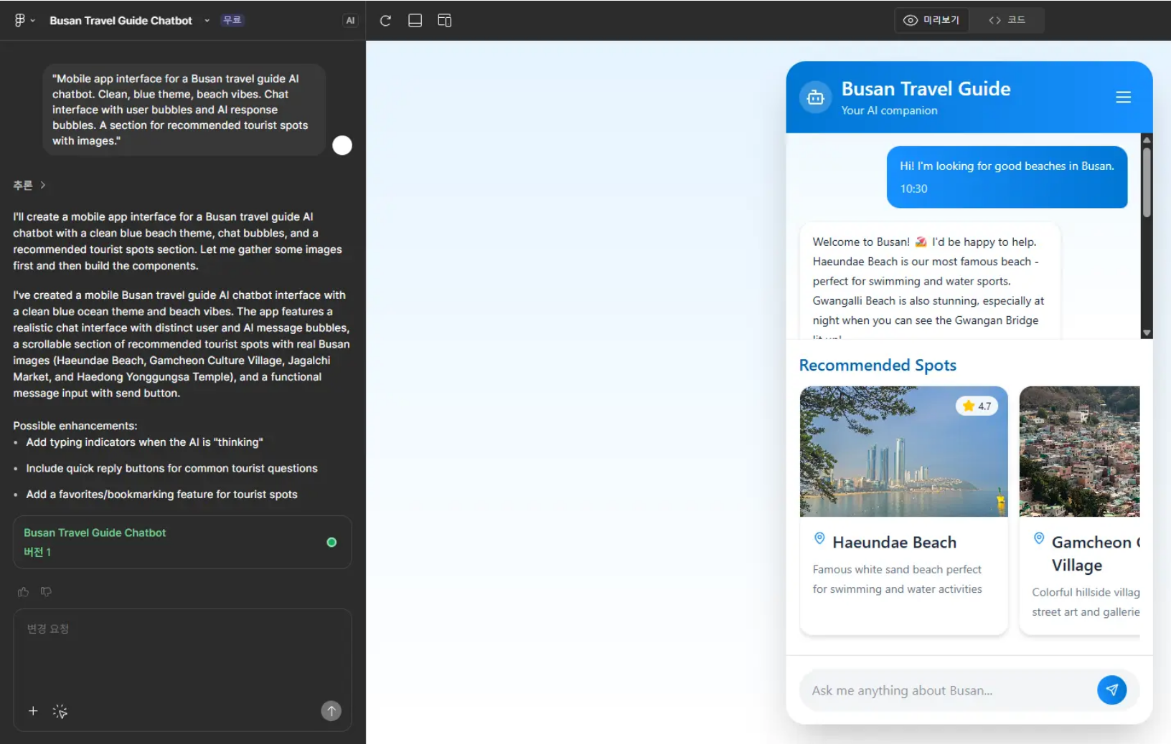


UI/UX 디자인
깔끔하고 부산다운 디자인
밝은 색상과, 부산을 연상시키는 바다와 하늘 색상을 조합하여 현대적이고 깔끔한 디자인을 구현했습니다.
카카오톡형 채팅 인터페이스
직관적인 채팅 UI를 통해 사용자가 AI와 자연스럽게 소통할 수 있도록 하여, 편리하고 직관적인 여행 경험을 제공합니다.
디자인 원칙
최대한의 가독성과 사용자 친화성을 위해, 여백을 충분히 두고 깔끔한 레이아웃을 구성했습니다. 사용자 흐름을 방해하지 않도록 모든 요소는 신중하게 배치되었습니다.
안드로드 - 부산 여행 가이드 AI 서비스
6 / 12

Slide 8











Gemini AI 활용 방안
Google Gemini
이전 버전 Gemini 3.5 모델을 활용하여 AI의 핵심 기능을 구현합니다.
사용자 질문 수신
natural language processing
데이터 분석 및 검색
개인화된 추천 결과 제공
맥락적 대화 이해
개인화된 추천 시스템
사용자의 질문의맥락을 분석하여 자연스럽고 정확한 답변을 제공합니다. 이전 대화 내용을 기억하고 반영합니다.
사용자의 위치, 취향, 동반자 등 개인 정보를 분석하여 최적의 여행 장소를 추천합니다.
실시간 정보 처리
다국어 지원
최신 부산 여행 정보를 실시간으로 분석하여 사용자에게 제공합니다. 변경된 정보도 즉시 반영합니다.
다국어로 된 사용자 질문을 이해하고 답변할 수 있어 국제적인 사용자에게도 서비스를 제공합니다.
안드로드 - 부산 여행 가이드 AI 서비스
7 / 12

Slide 9










부산시 API 연동 시스템
API 연동 시스템 개요
data.go.kr 및 부산시 공공데이터포털을 통해 실시간 여행 정보를 수집하고, 사용자에게 최적화된 서비스를 제공합니다.
명소 정보
맛집 정보
축제 정보
• 실시간 관광지 정보 연동
• 부산 지역 맛집 데이터 연동
• 진행 중인 축제 실시간 확인
• 위치 기반 근처 명소 검색
• 메뉴 및 영업 정보 제공
• 향후 축제 일정 예측
• 관광지 상세 정보 제공
• 사용자 리뷰 통합 관리
• 특별 이벤트 정보 제공
API 연동의 장점
최신 정보 제공
데이터 정확성 보장
시스템 성능 최적화
안드로드 - 부산 여행 가이드 AI 서비스
8 / 12

Slide 10













기대 효과 및 차별화 포인트
기존 서비스의 한계
안드로드의 혁신성
정적인 정보 제공에 그치거나
생성형 AI를 활용한 동적이고 맥락적인 여행 가이드 제공
사용자 개개인의 취향과 상황을 반영한 맞춤형 추천에 한계가 있음
사용자의 질문에 기반한 개인화된 여행 추천 시스템
방대한 공공데이터를 효과적으로 활용하여 사용자에게 의미 있는 정보를 제공하는 것이 어려움
부산시 공공데이터포털과의 실시간 연동 시스템
혁신적 접근
데이터 통합
인터페이스 혁신
AI 기반 개인화 추천
실시간 공공데이터 연동
대화형 인터페이스
사용자의 위치, 취향, 동반자 등 질문을 분석하여 최적의 장소를 추천합니다.
부산시 공공데이터포털의 최신 명소, 맛집, 축제 정보를 실시간으로 반영합니다.
카카오톡과 유사한 직관적인 채팅 UI를 통해 사용자가 AI와 자연스럽게 소통할 수 있습니다.
안드로드 - 부산 여행 가이드 AI 서비스
11 / 12

Slide 11
느낀 점
느낀점느낀점느낀점느낀점느낀점느낀점느낀점느낀점
느낀점느낀점느낀점느낀점느낀점느낀점느낀점느낀점
느낀점느낀점느낀점느낀점느낀점느낀점느낀점느낀점
느낀점느낀점느낀점느낀점느낀점느낀점느낀점느낀점
느낀점느낀점느낀점느낀점느낀점느낀점느낀점느낀점
느낀점느낀점느낀점느낀점느낀점느낀점느낀점느낀점
안드로드 - 부산 여행 가이드 AI 서비스
11 / 12

Slide 12
ThankYou
감사합니다.
안드로드 - 부산 여행 가이드 AI 서비스
11 / 12

